Slide 1
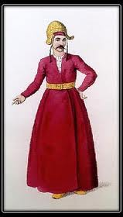
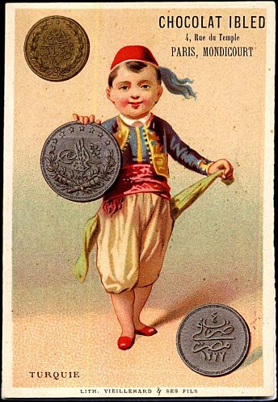
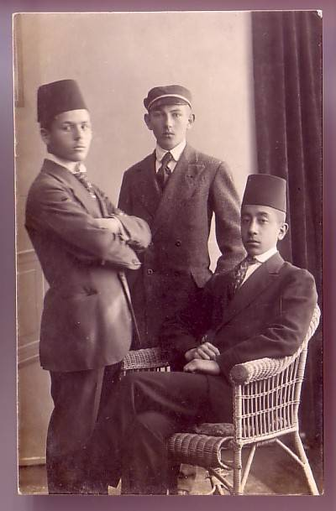
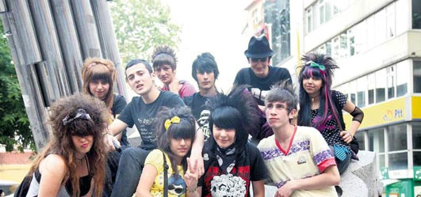
Invention de la jeunesse turque

Slide 2
Construction de la jeunesse
Etre jeune n’a pas signifié en tout temps la même chose; il n’est même pas sur que cela ait toujours signifié quelque chose.
La promotion de l’enfance, puis de l’adolescence est le fait de la bourgeoisie qui, à partir du XVIIIe siècle, modifie son attitude à l’égard de son descendance.
La baisse de la fécondité
Promotion sociale de la famille
Éducation extra-familiale – un cadre social à un nouvel âge de la vie: l’adolescence.

Slide 3
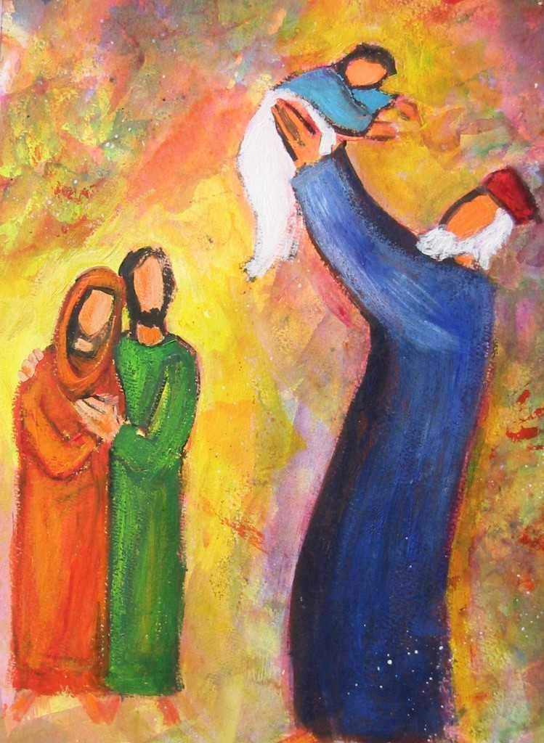
La promotion de l’enfance
La thèse de Philippe Ariès : découverte de l’enfance, puis de l’adolescence de la société bourgeoise naissante.
Au Moyen-âge dès l’age de sept ans les enfants auraient été pratiquement confondus avec les adultes.

Slide 4

Exceptions !!!
Les étudiants constituent bien au Moyen-âge un groupe social particulier,
Très minoritaires parmi l’ensemble des jeunes, mais dont les manifestations sont souvent spectaculaires.
Les communautés scolaires forment des groupes corporatifs, des communautés juvéniles qui vagabondent, qui s’initient à la vie sexuelle, qui profite de sa liberté.

Slide 5
Bourgeoisie – l’enfance,la jeunesse
L’IDÉOLOGIE bourgeoise : La découverte de l’enfance correspond à l’extension de l’économie marchande où chacun doit être libre d’aller où il veut et de vendre son travail au prix de ses capacités. Tandis que dans l’économie nobliaire et paysanne ces transmissions patrimoniales attachées à la terre et à la « maison » qui maintiennent l’enfant dans un état de dépendance totale à l’égard de l’économie familiale.
L’enfant devient un être à former, libre de lancer dans la vie pour réussir ou échouer selon ses capacités.
Si la place de chacun n’est plus donnée à l’avance, elle est, de toute évidence, à créer par l’éducation.
La destruction des distinctions sociales fondées sur la naissance et en proclamant le principe de l’égalité des tous, elles exaltent le désir d’ascension individuelle et, avec lui, la projection sur les enfants, par le biais e l’éducation, des projets de promotion sociale...

Slide 6
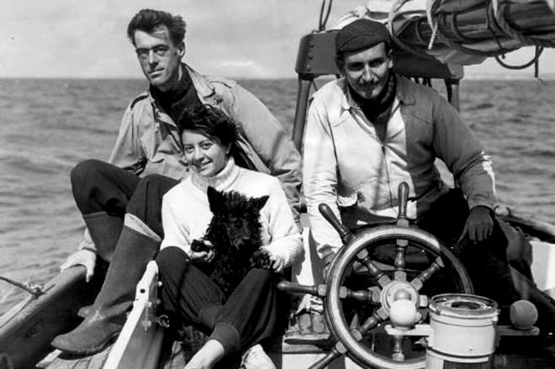
Jeunesse au XIXe Siècle
La jeunesse bourgeoise : une nouvelle catégorie intermédiaire entre la famille et la société, entre l’enfance et l’age adulte : l’adolescence. Par l’éducation…
1842 : 1 / 42, 1876 : 1/21, en 1854 4600 bac sur 107.000
Une culture générale qu’une éducation professionnelle.
L’égalité à la naissance….
Un mode de vie particulier : la chambre du jeune homme.
La bourgeoisie encourage le désir de réussite individuelle et elle veut contrôler la période qui y prépare.
Contre la méfiance des parents est tempérée par l’organisation quasi militaire de l’enseignement secondaire.

Slide 7

Jeunesse comme ressource
Le modele de jeunesse comme ressource suppose d’analyser des discours, des pratiques ou des dispositifs dans lesquels les jeunes prennent une part notable, a leurs yeux ou a ceux d’autres acteurs, dans la construction d’une place qui n’est plus donnée d’avance.

Slide 8
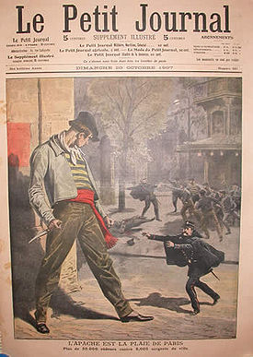
Jeunesse menace
Une autre paradigme: la “jeunesse menace” . Le modèle de la jeunesse comme menace repose sur l’idée que cet âge, déjà biologiquement troublé par les tourments de l’adolescence, ne peut être que socialement troublé par les affres (douleurs, tortures) de la crise socio-économique. Cependant, le paradigme de jeunesse menace/ paradigme de la jeunesse dangereuse, vise moins les problèmes qui se posent aux jeunes que ceux que les jeunes posent a la société.
Les thématiques de la “jeunesse menace” donnent l’occasion de focaliser la question juvénile sur le triple versant de l’affrontement, de la dangerosité, et de la stigmatisation. C’est a cette occasion qu’émergent ces mots clés bien connus, que ressassent sans lassitude apparente les gros titres médiatiques, comme “délinquance”, “incivilité”, “insécurité”, “violence”, etc. Apparait aussi, en l’espèce, un système causal implicite qui, dans une chaine de stigmatisations, mets en scène familles et territoires.

Slide 9

Les jeunes gens d’aujourd’hui
Qu’entendons-nous par la jeunesse?
Nous avons fait porter notre recherche sur des garçons de dix-huit à vingt ans.
C’est la sortie du lycée, dans lesgrands écoles, avant l’emprise d’une carrière…
La génération dont nous voulons esquisser une image est donc celle qui naquit vers 1890.
… Pour être franc il s’agit de la jeunesse d’élite. Nous n’avons pas voulu tracer le portrait du jeune homme moyen de 1912, mais esquisser les traits des meilleurs et d’écrire le type nouveau de la jeune élite intellectuelle.
http://gallica.bnf.fr/ark:/12148/bpt6k5729391w/f4.image.r=.langFR (pour télécharger)

Slide 10
Les thèmes du livre “les jeunes gens d’aujourd’hui”
Le pessimisme des ainés
L’optimisme de nouveaux venus
C’est par la confiance en soi que d’abord elle nous frappe. Elle a exilé le doute.L’espritqui la guide est un esprit d’affirmation, de création.
La foi patriotique
Le réveil de l’instinct national

Slide 11
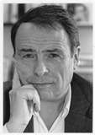
La jeunesse n’est qu’un mot
Le réflexe professionnel du sociologue est de rappeler que les divisions entre les âges sont arbitraires. on ne sait pas à quel âge commence la vieillesse, comme on ne sait pas où commence la richesse. En fait, la frontière entre jeunesse et vieillesse est dans toutes les sociétés un enjeu de lutte. Par exemple, j'ai lu il y a quelques années un article sur les rapports entre les jeunes et les notables, à Florence, au XVIème siècle, qui montrait que les vieux proposaient à la jeunesse une idéologie de la virilité, de la virtú, et de la violence, ce qui était une façon de se réserver la sagesse, c'est-à-dire le pouvoir.

Slide 12
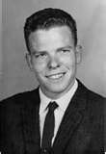
Coupures en classes d’age
La jeunesse et la vieillesse ne sont pas des données mais sont construites socialement, dans la lutte entre les jeunes et les vieux.

Slide 13
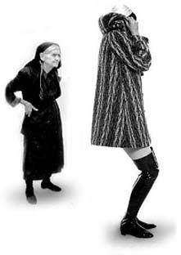
génération
A chaque époque se produit une analyse propre du fait générationnel, en même temps que s’élabore la définition sociale des générations en présence.
La désignation de l’ensemble des membres d’une génération par un repère unique – guerre, crises, nouvelles mœurs, modes…- tend à se perpétuer à travers les médias, dans le sens commun ainsi que dans les sciences sociales

Slide 14
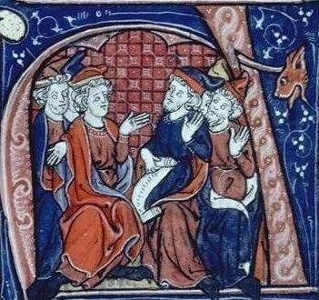
génération
La société d’autrefois où les hommes tenaient l’autorité était une société qui sépare les sexes. Aujourd’hui la ségrégation est devenue celle de l’age.
Un ensemble de personnes ayant à peu près le même âge, dont la principale caractéristique est d’avoir des expériences historiques communes dont elles ont tiré une vision commune du monde.

Slide 15
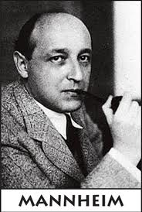

génération
Karl Mannheim dans son ouvrage classique, Le Problème de génération, privilège la situation de classe et situation de génération et insiste sur le fait qu’à chaque situation il s’agit une tendance à un mode de comportement.
Il cite la nécessité de naître dans le même espace historico-social, dans le même temps mais pour former un véritable ensemble générationnel. Il insiste sur une liaison concrète, la participation au destin commun de l’unité historico-social en question.

Slide 16
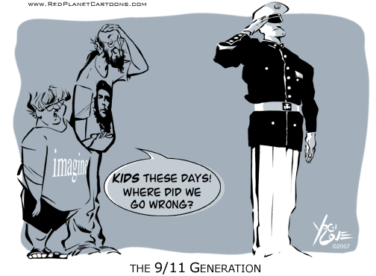
génération
Une génération est un faisceau de classes d’age, un ensemble d’hommes et de femmes dont les idées, les sentiments et les manières de vivre sont les mêmes et qui se présentent dans les mêmes conditions physiques, intellectuelles et morales aux faits et aux événements majeurs qui affectent la société dont ils sont un élément ».

Slide 17
Mouvements sociaux
Les mouvements sociaux pour Touraine représentent deux choses:
Le dépassement de la revendication du groupe ou d’une classe
La mise en cause de la domination établie et le contrôle du développement
Un mouvement social est à la fois un conflit social et un projet culturel. Il vise toujours à la réalisation de valeurs culturelles en même temps qu’à la victoire sur un adversaire social. Une lutte revendicative pour être mouvement social, il faut qu’elle parle au nom de valeurs de la société industrielle et s’en fasse le défenseur contre ses propres adversaires.

Slide 18
68, mouvements sociaux
“Mai 68, c’est l’entrée en force sur la scène politique du culturel, comme 1848 avait été l’entrée en scène des acteurs économiques.
la France se reconstruit à coups de béton et d’autoroutes, mais les manières de vivre, les problèmes d’éducation, de sexualité, etc. apparaissent aux dirigeants comme des amusettes.
Les catégories morales et intellectuelles ne changent pas. Il faut noter que le mouvement se déclenche aux États-Unis, dans les années 1960, à Berkeley par exemple…”
Dans le contexte français, il existe un radicalisme politique très puissant hérité du mouvement ouvrier. Le mouvement de libération culturelle va alors s’exprimer dans un langage d’ouvriérisme marxiste. D’où un malentendu entre le vocabulaire révolutionnaire assez radical et un contenu de revendications d’ordre libertaire

Slide 19

Mouvements étudiants
La thèse, nourrie de chiffres, peut se résumer ainsi :
1) les effectifs des étudiants en université ont doublé entre 1958 et 1968 (de 250 000 à 500 000) ;
2) les chances d’un diplômé du supérieur d’accéder à une situation de cadre supérieur ont diminué ;
3) les étudiants de sociologie, font partie, avec les philosophes, de ceux qui contribué le plus à l’activisme de mai 1968.

Slide 21
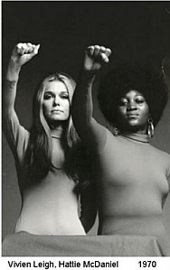
Subjectivités politiques
Anticolonialisme
Anti-impérialisme
Figure ouvrier (au coeur des reflexions)
Renouvellement théorique (marxisme occidentale, hétérodoxe…)
Féminisme théorique et mobilisé:les rapports hommes/femmes commencent à etre politisés.

Slide 22
Invention de la jeunesse (s)

Slide 23
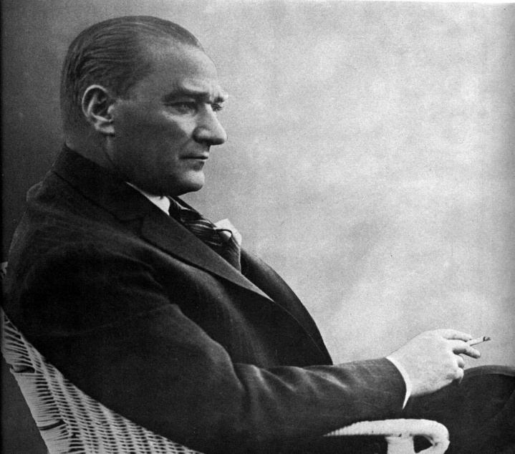
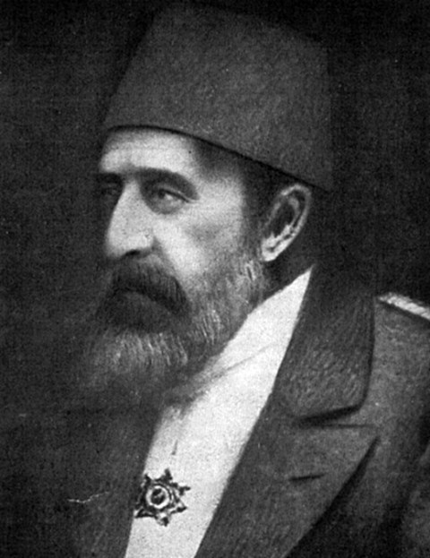
Invention de la jeunesse en Turquie
La jeunesse, en tant que catégorie sociale, est une “invention” de la modernité, une “construction” de la société moderne, urbaine et industrialisée.
Le redressement des jeunes à travers l’éducation de l’esprit et aussi celle du corps depuis le XIXe siècle pendant le mouvement de modernisation

Slide 24
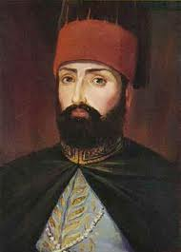
invention de la jeunesse
Le XIXe siècle, c’est le moment où l’Etat cherche à d’importer une modèle à l’occidentale. Avec cette nouvelle génération éduquée selon les valeurs occidentale, la jeunesse devient un enjeu central pour l’Etat, jeunesse qu’il tente alors de “redresser” mentalement aussi bien que physiquement.
Déjà le sultan Mahmut II (1808-1839) crée, les premières écoles séculières.

Slide 25
Myhtes de jeunesse
Depuis le 19e siècle, il existe un “mythe de la jeunesse” dans la culture politique turque qui définit la jeunesse par défaut en tant que catégorie politique et lui donne une mission « politique » « modernisatrice ».
*Le mythe de la jeunesse a émergé au 19e siècle où la Sublime-Porte avait alors entamé une vague de mouvements de modernisation afin d’empêcher le déclin de l’Empire ottoman.
*Ainsi l’Etat a inventé une nouvelle catégorie, la jeunesse, qu’il s’est employé à façonner aussi bien mentalement que physiquement.
*La République fondée en 1923 a continué ce mythe de la jeunesse.
*Pour la République, créée après l’Empire, à la suite d’une guerre d’indépendance, la jeunesse est devenue un symbole de “nouveauté”, de “dynamisme” et de “progrès” .

Slide 26
Les écoles modernes
Un nouveau degré à l’éducation ottomane est ajouté, celui des lycées –que l’on appelle mekteb-i sultani (école du sultan), le premier et le plus célèbre étant le lycée impériale de Galatasaray fondé en 1868.
L’école d’administration (1859)
L’école de médecine (1866)
L’Ecole normale féminine (1870)
La première unversité n’a vu le jour qu’en 1900 sous le régime d’Abdülhamit.

Slide 27
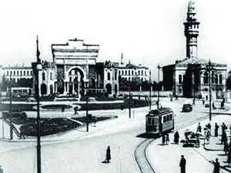

Slide 28
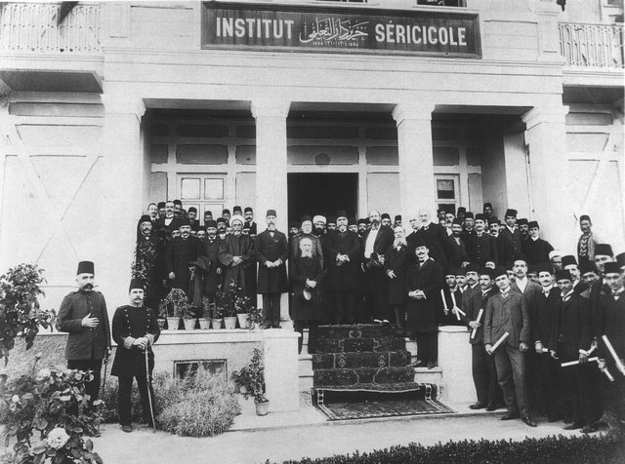

Slide 29

Jeunes turcs (Jöntürk)
Les mouvements de modernisation dans les système scolaire ont eu pour conséquence de créer un nouveau types de jeunes. Les acteurs principaux de la vague de modernisation: Jeunes Turcs (Jöntürkler).
Avec l’émergence de cette génération de Jeunes Turcs que les notions de “génération” et de “jeune” ont commencé à etre utilisées et sont apparues dans les noms de bon nombre d’associations et de romans.
Le but du mouvement était avant tout de sauver l’empire.

Slide 30
Éducation physique
A partir de la seconde moitié du XIXe siècle l’exercice physique devient un des moyens de mobilisation des populations en Occident.
L’Empire ottoman, l’homme malade de l’Europe” observant toutes transformations ayant trait aux exercices physiques crée des associations paramilitaires (Türk Gücü Cemiyeti) en 1913.
Déceptions issues des défaites notamment par les Guerres Balkaniques et le sentiment de revanche.
En 1916 pour tous les garçons, dès l’age de 12 ans, une éducation militaire obligatoire.
Dans le premier numéro du revue Osmanlı gençderneklerimecmuası Von Hoff souligne que dans un Empire où 80% des garçons ne sont pas scolarisés, le role de leur association est déterminant.

Slide 31
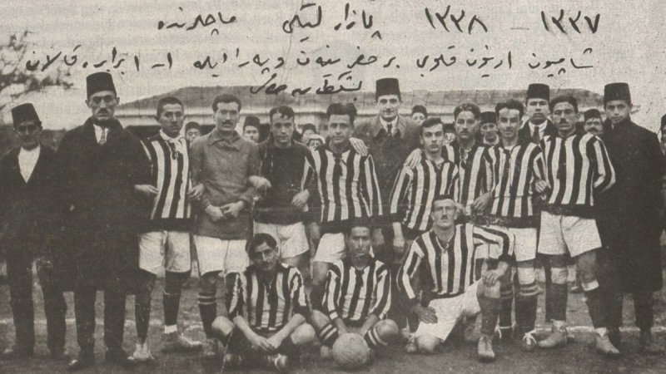

Slide 32
Jeunes Turcs
Les intellectuels ottomans étaient à la recherche d’une “troisième voie” combinaison du savoir-faire de l’Occident et de la culture propre à l’Empire ottoman.
La seconde période constitutionnelle, en 1908, est marquée par la prise de pouvoir des Jeunes Turcs. Les opposants au régime d’Abdulhamit II s’étaient ralliés aux principes de ”Liberté, Egalité, Fraternité”.

Slide 33
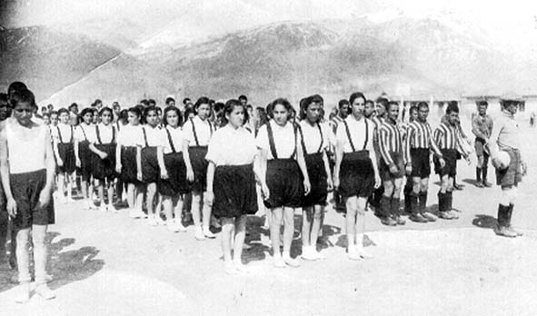
Dans la même période que sont organisées les premières fêtes de la gymnastique dans l’Empire ottoman. La première Fête de la Gymnastique est organisée le 29 Avril 1916, deuxième le 11 mai 1917 (qui servira de base à la naissance de la Fête de la Jeunesse et du Sport de la République.

Slide 34
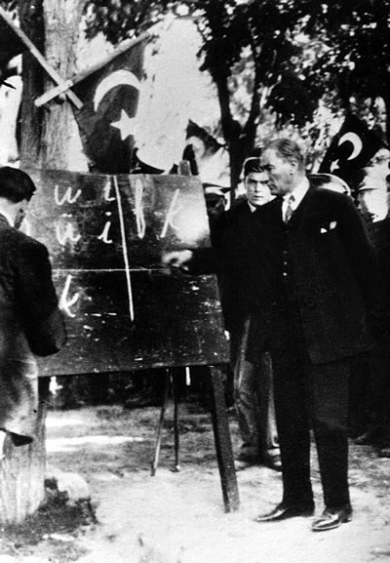
La République “redresse” l’esprit et le corps de ses jeunes
Education totale des futures générations dans un pays où seul 10% de la population était alpahabétisé et qui ne comptait que 72 écoles secondaires et 23 lycées pendant l’année scolaire 1923-1924.
Seulement 16,4% de la population vivait dans les villes

Slide 35
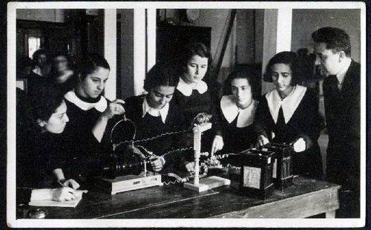
Education de l’”esprit” des jeunes
Créer un système d’éducation national. Sur 2 axes:
1- L’éducation des générations futures suivant les données de la science et de la rationalité propres à l’Occident afin d’assurer la continuité et le progrès de la République.
2-Inculcation des valeurs “nationales”
Education sur un programme national
Instruction sur l’universel.
Il s’agit du plus grand nombre possible d’enfants et de citoyens.
Créer des citoyens républicains, nationalistes et laics.
Importance au corps des étudiants aussi bien qu’à l’épanouissement de leurs idées.

Slide 36
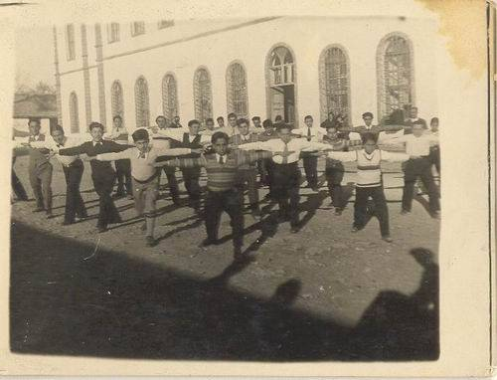
Education du corps des jeunes
Selon Michel Foucault, le corps est “directement plongé dans un champ politique. Les rapports de pouvoir opèrent sur lui une prise immédiate: ils l’investissent, le marquent,le dressent… “
Quant à l’Etat turc… La République souhaite “progresser” et devenir “forte”… le développement du capital humain, véhiculé tant par l’éducation intellectuelle que physique.

Slide 37
Gymnastique
Selim Sırrı Tarcan, poursuit ses efforts en vue de diffuser la gymnastique,influencé par l’exemple de la gymnastique suédoise, “utile” pour “tous”. Dans le discours prononcé à l’occasion de la première fete de la Gymnastique de la République en 1928 il a expliqué la fonction.
“La gmynastique n’est pas un talent ou un mérite ou bien un art… C’est un moyen rationnel d’éducation… Un esprit sain ne peut se trouver que dans un corps sain”.
Le sport est une activité collective que les sportifs accomplissent pour l’honneur de la nation. “Il n’y a pas moi, il y a seulement nous”.
Les filles aussi doivent faire du sport mais “il ne faut pas oublier qu’une fille qui ressemblent à un garçon est laide comme un garçon qui ressemble à une fille”. ☺

Slide 38
Les jeunes au secours de la République
Les étudiants constituaient une minorité numériquement très faible parmi la population jeune de l’époque. Ex: dans l’année universitaire 1923-1924, 2914 (dont 285 étudiantes, 2629 étudiants) sur 11 à 12 millions. 1930-1931, 4137 étudiants 716 étudiantes.
Il n’y avait que des manifestations “nationalistes” contre les entreprises étrangères.
Autonomie des universités commence en 1946.

Slide 39
Les étudiants
1959-1960; 19.453 étudiants à l’Université d’Istanbul.
1959-1960; 14.838 étudiants à l’Université d’Ankara.
1950; 24.813 étudiants
1960; 65.297 étudiants

Slide 40
Mouvements de jeunesse
2 catégories de moıuvements des jeunes
1) Luttes pour les problèmes des étudiants
2) Questions politiques et sociales
Ex: contre l’arret des ventes des tickets à tarifs réduits.
“les étudiants ne peuvent pas monter, c’est réservés aux aristocrates”.
Appartenir à la première génération de la République: dévotion et enthousiasme, travailler pour la patrie.

Slide 41
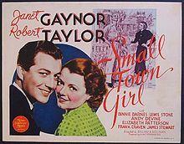
Les Bobstil
Bob diminuatif de Robert. Avec le nom du star de cinéma Robert Taylor (1911-1969) il est devenu pionnier d’un style dans les années de 1940.

Slide 42
Bobstil, le premier sous-culture de la Turquie moderne?
Bobstil est avant tout un style, et aussi celui qui suit ce style.
Il faut avoir des cheveux longs, brillantinés.
Les chemises à couleurs et desseins variés ainsi que les pantalons courts, les chaussettes mauves et les chaussures longs sont nécessaires pour être un bobstil.
Un bobstil appelle ses amis en sifflant.
Il s'agit aussi un hexis corporel “bobstil”.

Slide 43
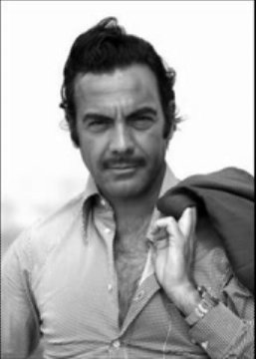
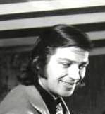
Types de Bobstil
Depuis des années de 1950, le secteur de cinéma turc (qui était au troisième rang dans les années 1960 après Hollywood et Bollywood) a crée 2 types de Bobstil (Ayhan Işık, Önder Somer), le bien et le mal, pour une “société de consommation”.

Slide 44
Les “vieux” contre les femmes et les jeunes
La génération “qui controle” critique les femmes et les jeunes “consommateurs” et veut les sauver de leur décadence (luxerie, hédonisme…) au nom de la morale et/ou de la révolution .
Le sexisme et une sorte racisme anti-jeune sont chez certains intellectuels.

Slide 45
Bobstil et la République
Le savoir de la vie quotidienne organisé pour les jeunes n’est qu’une idéologie de “maturité” qui alimente l’idéal de la paternité (Père idéal), maternité (Mère idéal), la haute culture, et la solidarité…
La République est confiée à la jeunesse par Atatürk (le Père des Turcs) par contre les jeunes sont des marginaux qui ne sont pas suffisamment murs pour cette mission, ils vivent dans leur monde.
Ainsi ils attirent l’animosité des intellectuels qui sont les créateurs de la Turquie Républicaine.
Ces jeunes sont qualifiés bobstil . Bobstil est un mot inventé à partir de l’influence du Swing , un courant de musique qui a des impacts sur le style de marcher, de danser, de parler des jeunes à partir de la deuxième moitié des années de 1930.

Slide 46
“Style” Bobstil
C’est un style züppe (dandy?) le premier mode de la République; les pantalons un peu court, chaussettes blanches, ou de couleurs vives, les cravates longs, les moustaches minces, les lunettes de soleil, les longues chaussures…
Bobstil parle un turc avec plein de mots et accent anglais (turcanglais). “Voici Bobstil crée par le cinéma. Ce sont des éléments disparus pour les pays ainsi que pour la nation”.

Slide 47
Critiquer les Bobstil
Ces “jeunes” nient leur culture, ainsi ils sont les ”infidèles” de leur pays. Pour certains ce sont des fils à papa, pour les autres des “racailles” issus des quartiers populaires.
Ils critiquent le mode de vie diffusé par le cinéma américain, et plus sévèrement les femmes et les jeunes qui imitent les stars américains.
La haute culture / la culture traditionnelle contre la culture de masse.

Slide 48
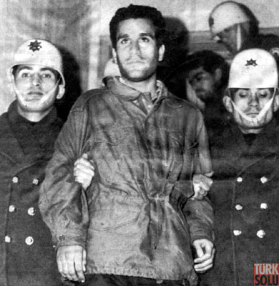
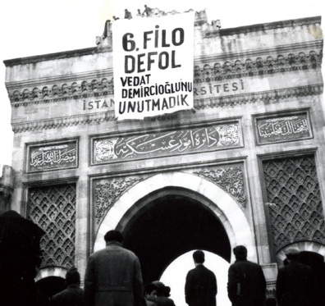
Génération ‘68

Slide 49

Une jeunesse rebelle?
Plus politique que culturelle.
Une jeunesse qui veut “sauver” l’Etat et la Société.
Une masse d’étudiants que augmentent en vitesse:
1960, 63.051 (3,3%)
1968, 146.299 (6,5 %)
Augmentation des étudiants 123%

Slide 50
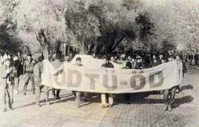
L’impact de l’Occident
Manifestations des étudiants socialistes, la quête de solidarité avec les ouvriers et les paysans.

Slide 51
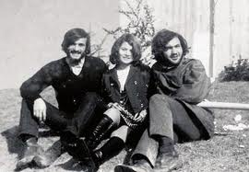
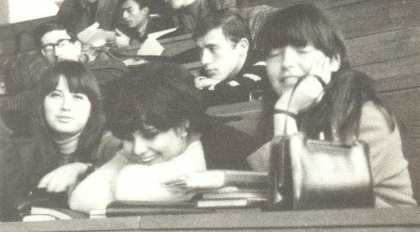
Changements de moeurs
L’impact (limité) de la jeunesse occidentale sur le changements des moeurs et l’émergence d’une culture juvénile.
Différenciation entre les étudiants et entre les universités.

Slide 52
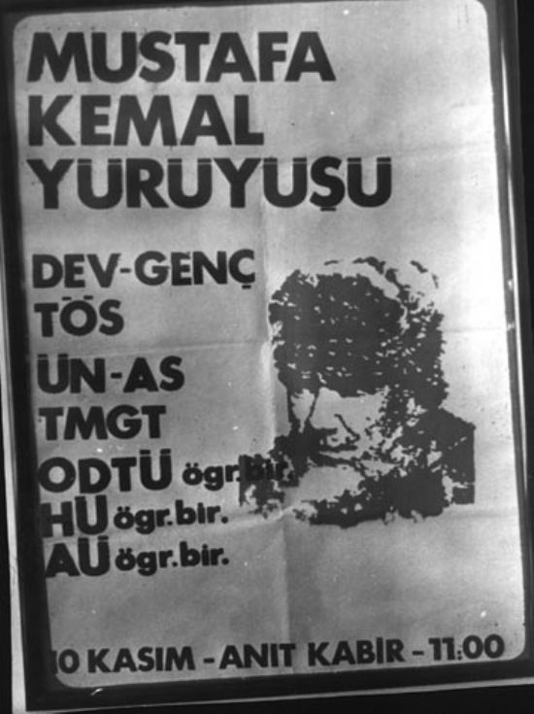
Une kemalisme de gauche.
Les enfants de la liberté ou une jeunesse elitiste-autoritaire?
Une régime pour le peuple ou par le peuple
% 36 pour le peuple
% 54.9 par le peuple

Slide 53
Types d’étudiants
Une jeunesse élitiste? (36% pensait qu’il faut guider le peuple)
D’autre part il s’agit la prolétarisation des élites.
Les étudiantes sont moins nombreuses mais issues des classes supérieurs.
3 groupes d’étudiants dans les années 1960 à Ankara;
1) les futurs leaders (science po.)
2) Conservateur, statique attaché au métier (Droit)
3) matéralistes,managers attachés à la réussite (ODTÜ)

Slide 54
Les jeunes des années de 1960 et de 1970
Différences par rapport au genre: Les étudiantes sont moins nombreuses que les étudiants mais plutôt issues des classes supérieurs.
De toute façon la décennie ’70 est marquée par la massification de l’enseignement surtout secondaire (mouvements de lycéens partout) et aussi supérieur.

Slide 55
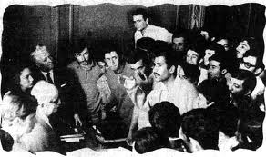
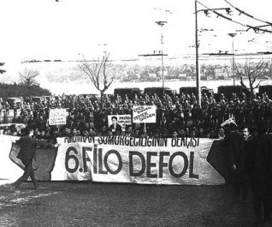

Slide 56
